Slide 1

Úvod do dějepisu
Dějepis 6.ročníku

Slide 2
ANOTACE:
Název: Dějepis 6.ročníku – Úvod do dějepisu
Šablona: III/2
Číslo:61
Autor: Mgr. Soňa Blažková
ZŠ Choltice „Učíme se pro život“
Klíčová slova: dějepis, historie, pravěk, starověk, středověk, novověk, současné dějiny, historické prameny
Cíl: výklad a seznámení s tématem
Třída: dějepis 6 Datum: 11.9. 2012

Slide 3
Co víš z vlastivědy?
Znáš nějakého našeho panovníka?
Který byl nejvýznamnější?
Znáš nějaký vládnoucí rod v Čechách?
Kdo to byl praotec Čech?
Co ti říká jméno Jan Žižka z Trocnova?
Kdo to byli husité?
Ve které pohádce jsi mohl/a vidět císaře Rudolfa II. ?

Slide 4
Proč máme ve škole Dějepis?
Seznamuje nás s minulostí
Je dobré znát minulost svého národa
Učíme se od našich předků
Učíme se z chyb našich předků
Navazujeme a můžeme rozšířit vědomosti již známé

Slide 5
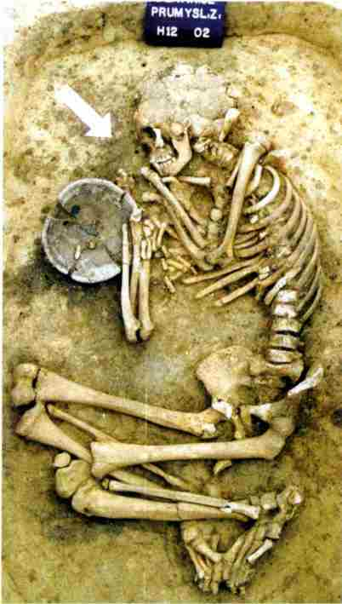
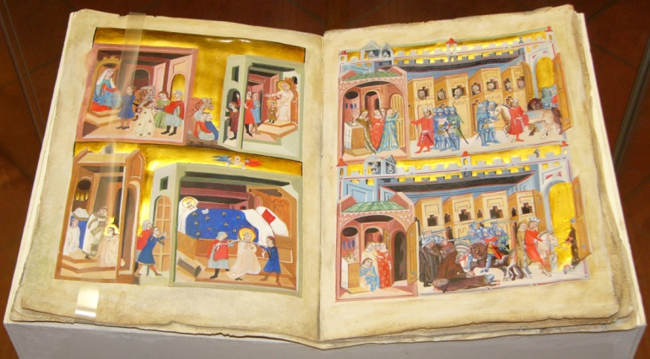

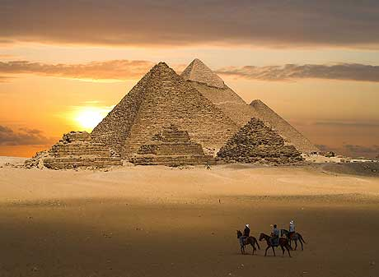
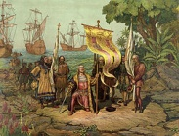
Co to je Historie?
Vědní obor, který zkoumá minulost

Slide 6
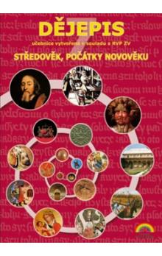



Co to je dějepis?
školní předmět, který nás seznamuje s tím, co historie vybádala

Slide 7
Období lidských dějin - rozdělení
PRAVĚK
STAROVĚK
STŘEDOVĚK
NOVOVĚK
NEJNOVĚJŠÍ DĚJINY

Slide 8
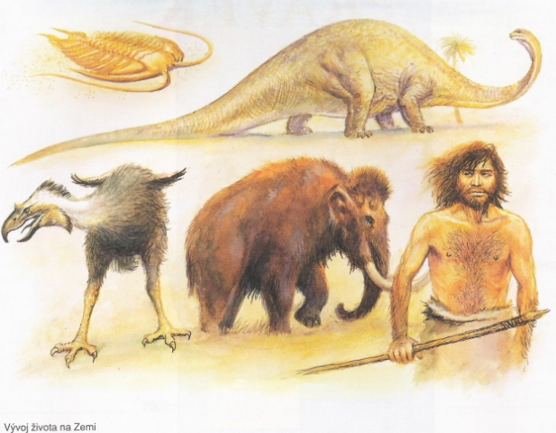
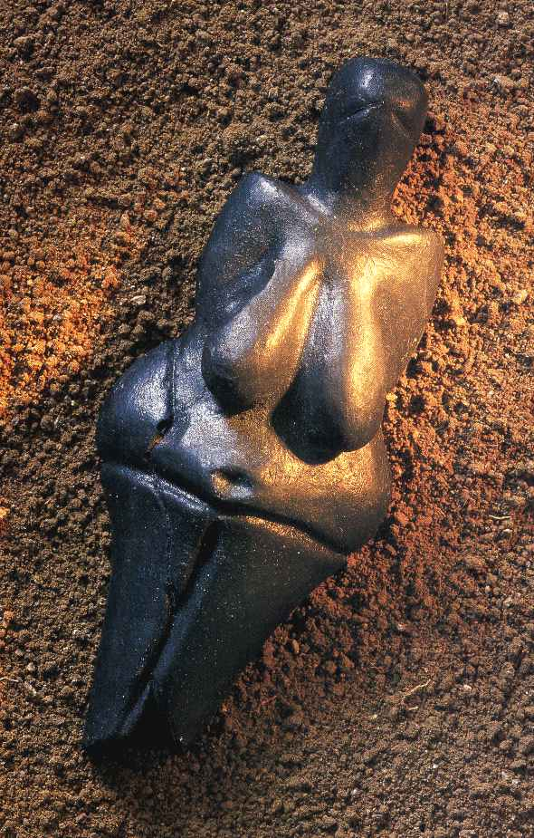
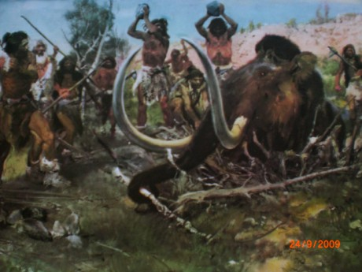
Pravěk

Slide 9
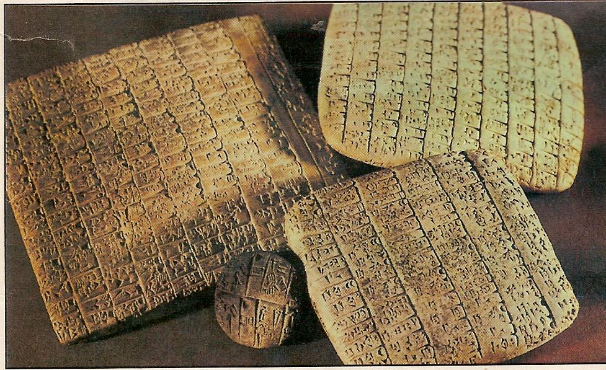
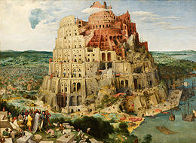
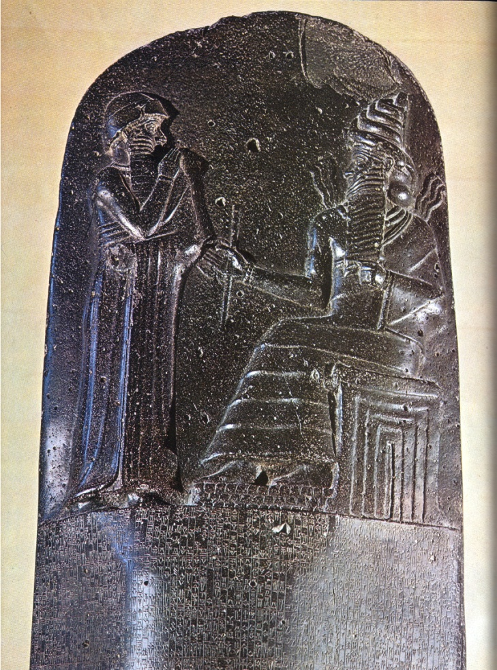
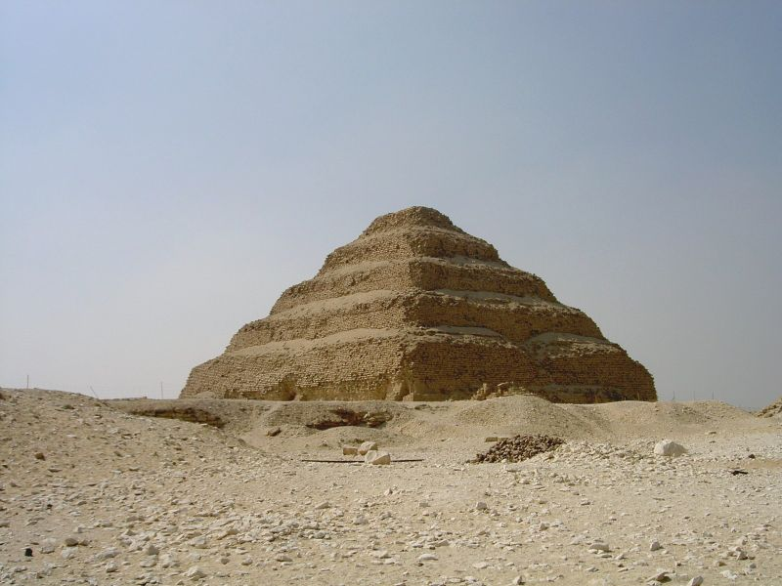
Starověk

Slide 10
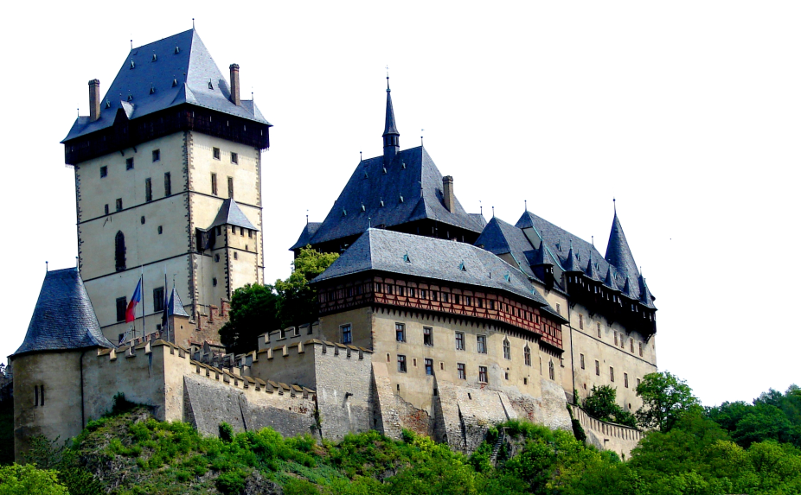
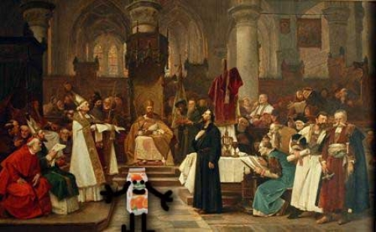
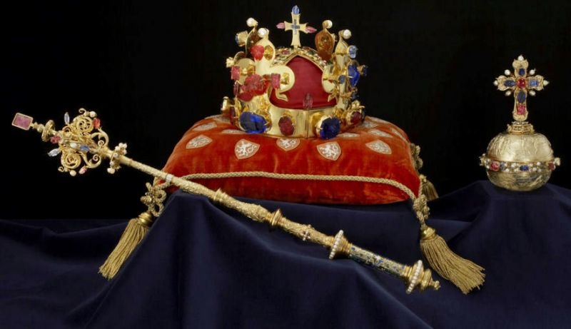
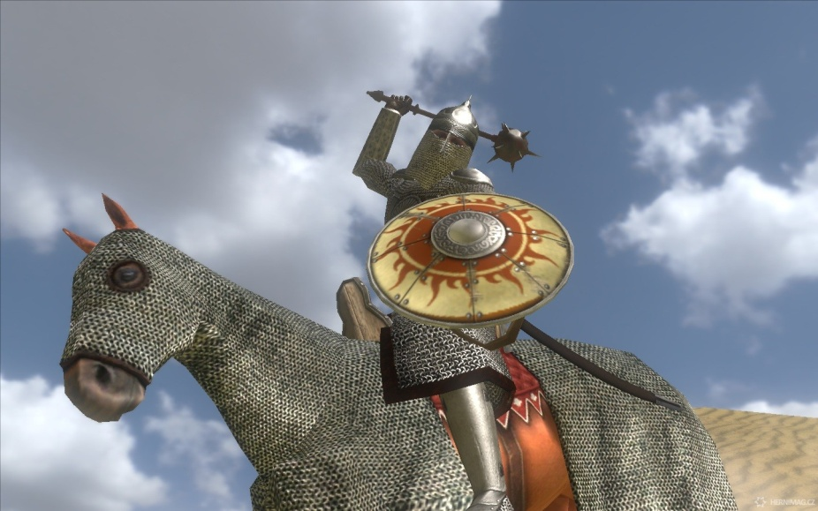
středověk

Slide 11
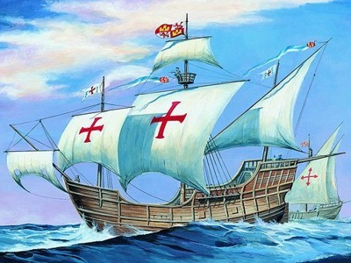
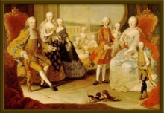
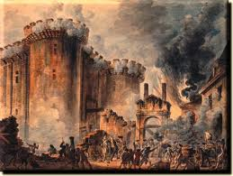
novověk

Slide 12
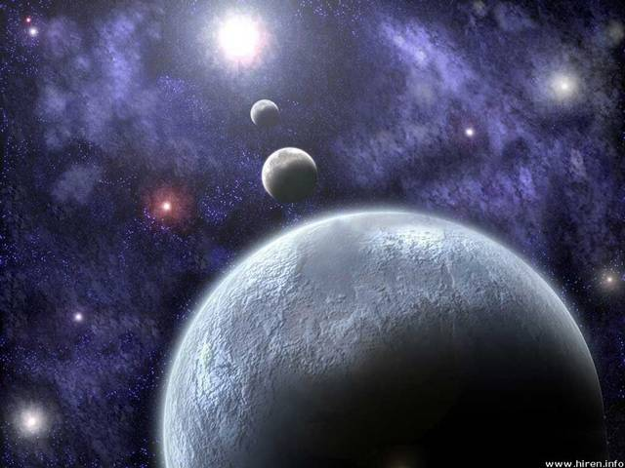
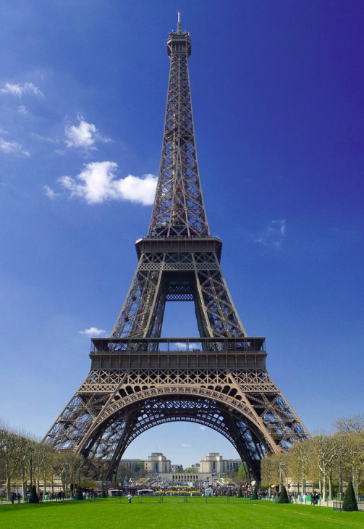
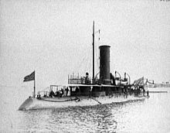
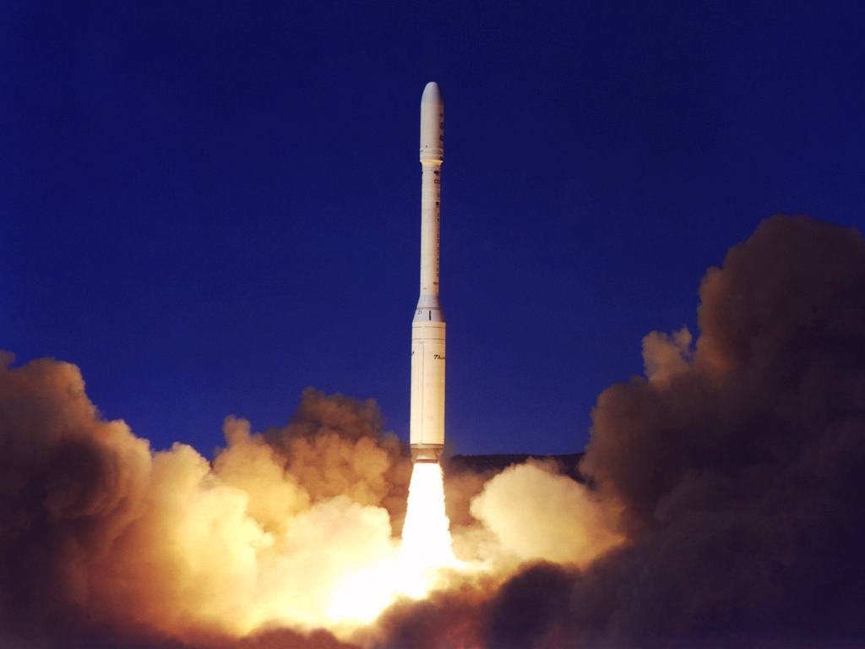
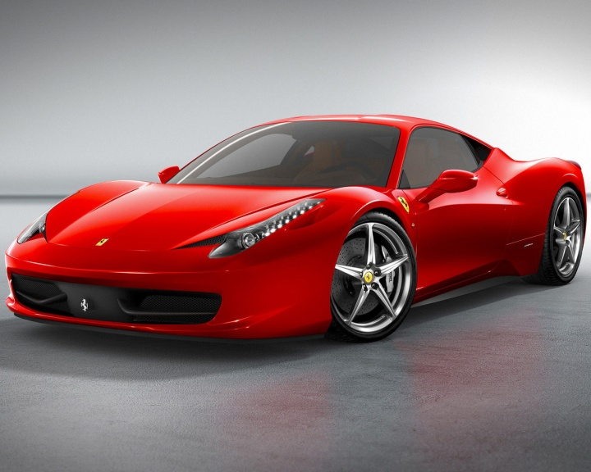
Současné dějiny

Slide 13
Historické prameny - rozdělení
A) Písemné prameny
knihy, dopisy, dokumenty, smlouvy, časopisy,
kroniky, anály, úřední listiny a dokumenty
B) Hmotné prameny
zbraně, šperky, nádobí, nábytek, ozdoby
stavby, kulturní památky

Slide 14
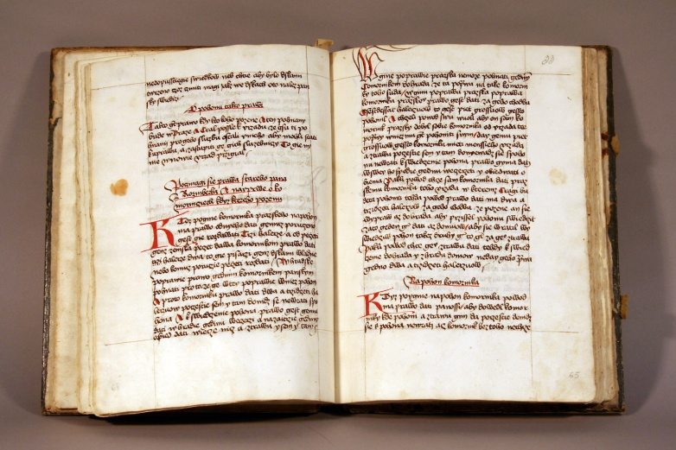
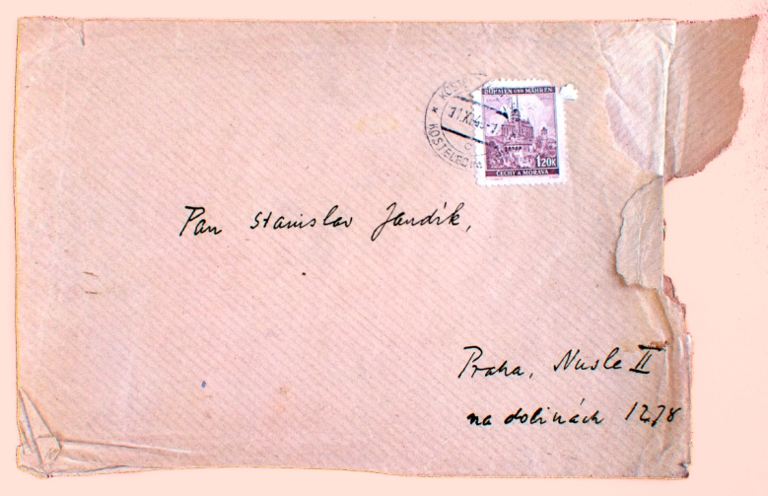

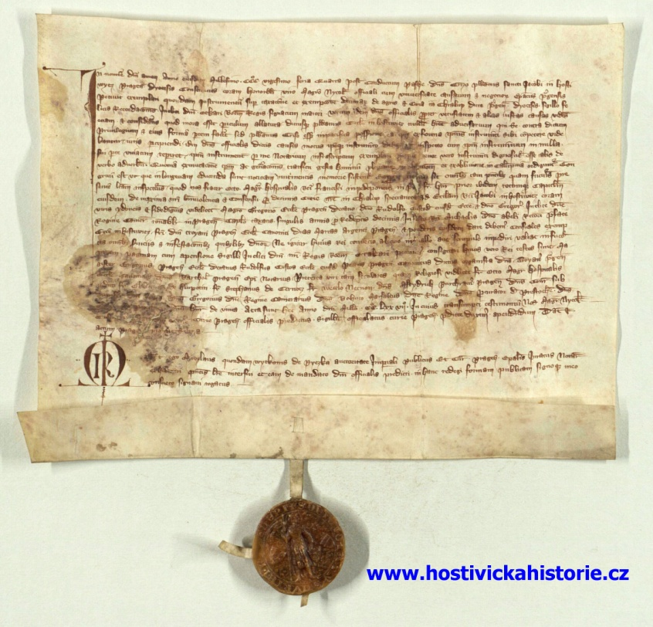

Písemné prameny

Slide 15
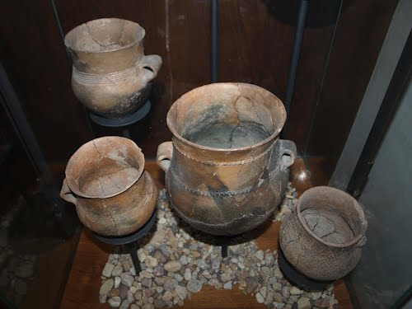
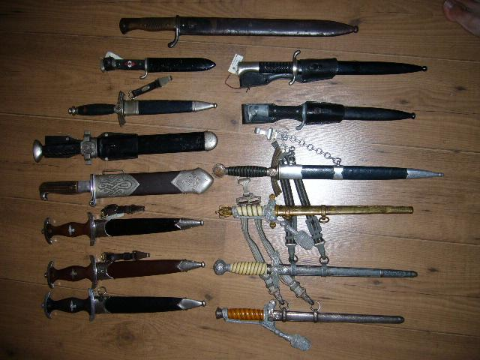
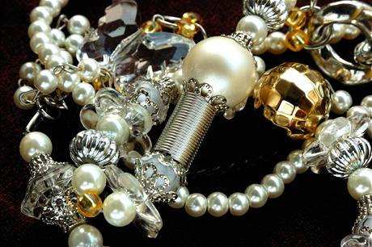
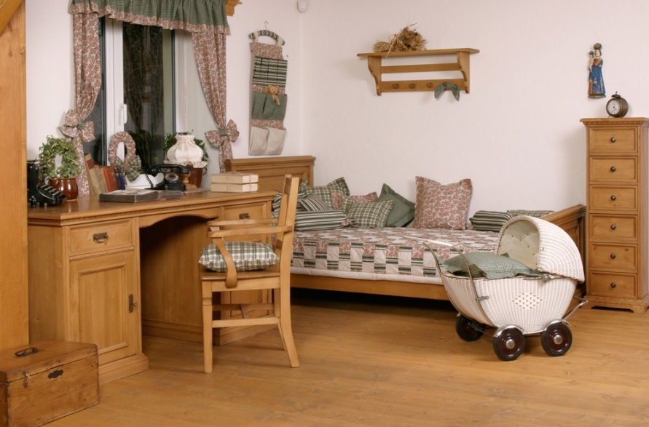
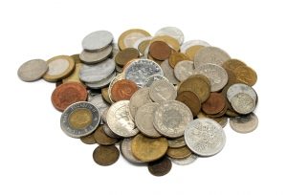
Hmotné prameny

Slide 16
Zápis 1/2
Úvod do učiva dějepisu
Historie = řecky „historia“ = věda, která zkoumá a popisuje
minulost lidstva
Dějepis = seznamuje nás s tím, co historie vybádala
- má užší význam
Období lidské společnosti : 1) PRAVĚK
2) STAROVĚK
3) STŘEDOVĚK
4) NOVOVĚK
5) MODERNÍ DOBA

Slide 17
Zápis 2/2
Historické prameny
a) písemné – spisy, nápisy, korespondence,
knihy, kroniky, časopisy
najdeme je v archívu, knihovně
b) hmotné – nástroje, nádoby, zbraně, ozdoby,
stavby
a kulturní památky :obrazy, sochy
najdeme je v muzeu
galerii
archívu
venku kolem nás

Slide 18
Závěrečná pětiminutovka A
K _ _ _ _ _ _ _
Kde jsou uloženy prameny ?
A _ _ _ _ _
M _ _ _ _ _
G _ _ _ _ _ _

Slide 19
Závěrečná pětiminutovka B
Seřaď správně epochy lidských dějin
PRAVĚK, NEJNOVĚJŠÍ DĚJINY, NOVOVĚK,STŘEDOVĚK,STAROVĚK
Vepiš období do rámečků.

Slide 20
Výsledky pětiminutovek
A) archív, knihovna, muzeum, galerie
B) pravěk, starověk, středověk, novověk, nejnovější dějiny

Slide 21
zdroje
Obrázky jsou kopírovány z prohlížeče Google – obrázky a vloženy s hypertextovým odkazem dne: 11.9. 2012
(klikni na obrázek PtlM)
Písemné prameny :
MANDELOVÁ, Helena; Kunstová, Eliška; PAŘÍZKOVÁ
Ilona. Dějiny pravěku a starověku. Liberec:
Dialog.2001.179 s. ISBN 80-86248-57-40.
BEDNAŘÍKOVÁ, Jarmila; KYSUČAN, Libor; Fejfušová
Marie. Dějepis Pravěk a starověk. Brno : Nová škola
s.r.o.,2007, 139 s. ISBN 80-7289-57-4
Pracovní sešit pravěk a starověk: k učebnici dějepisu 6. Praha: SPN, 2006. ISBN 80-7235-338-1.

